Slide 1
LABMedical
Beatriz Christie

Slide 2
SOBRE o projeto
LABMedical é o resultado do projeto elaborado como trabalho de conclusão do Módulo de Front-End do Curso de Capacitação FullStack ofertado pelo Lab365, iniciativa do SENAI Santa Catarina.

Slide 3
problema
CLIENTE
LABMedicine LTDA, empresa líder no segmento tecnológico para gestão hospitalar
PROPOSTA
Criação de um software para gestão de inventário médico, construída a partir de JavaScript e React.

Slide 4
SOLUÇÃO
LABMedical permite gerir os cadastros e atendimentos dos pacientes em âmbito hospitalar.
Design simples e intuitivo que fornece as informações direcionadas de que precisam.

Slide 5
TECNOLOGIAS UTILIZADAS
Ant Design | biblioteca UI para React que fornece um conjunto de componentes para construção de interfaces interativas
Day.js | biblioteca JavaScript que interpreta, valida, manipula e mostra datas e horas com API compatível com Moment.js
json-server | pacote que permite prototipar e simular a criação de uma API REST completa
prop-types | pacote que permite documentar os tipos de propriedades repassadas para os componentes
react-dom | pacote que serve como ponto de entrada para a DOM e re-renderizadores de servidor para React
react-router-dom | pacote que contém pontos de ligação para utilização de React Router em aplicações web
VIACEP API | REST API que permite obter um determinado endereço a partir do Código de Endereçamento Postal (CEP)
Vite | servidor de desenvolvimento local para modelos de projeto React e Vue
VSCode | editor de código-fonte para construção e debugging de aplicações web e cloud

Slide 6
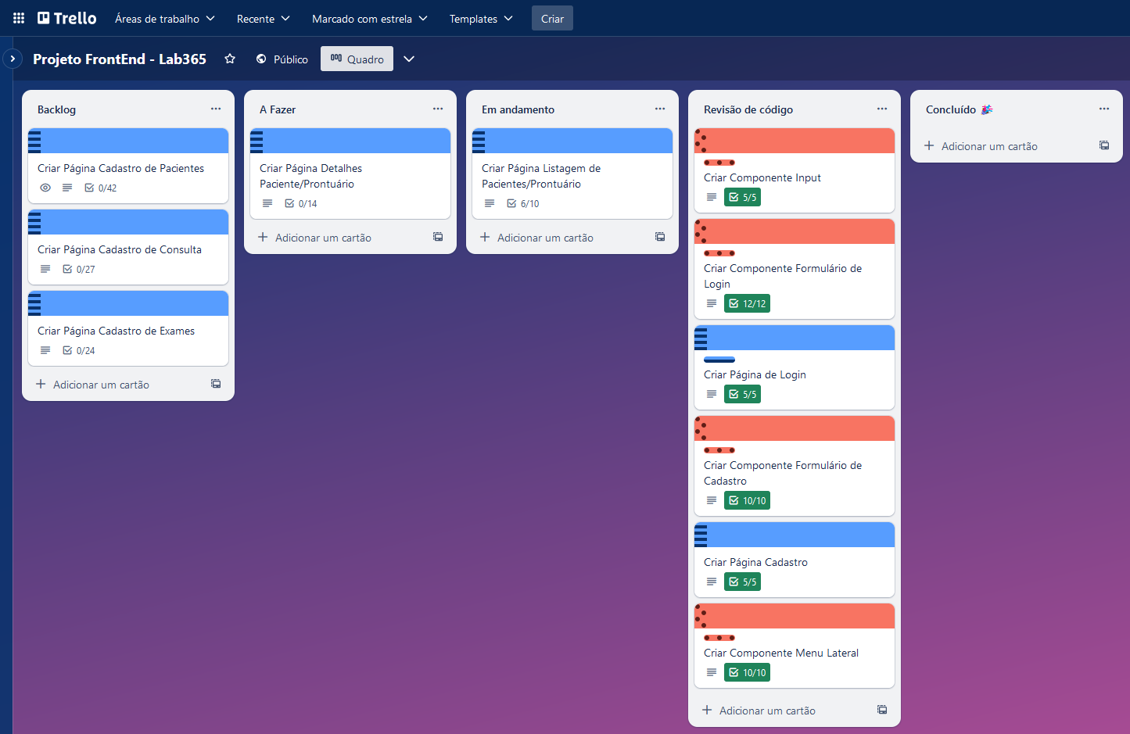
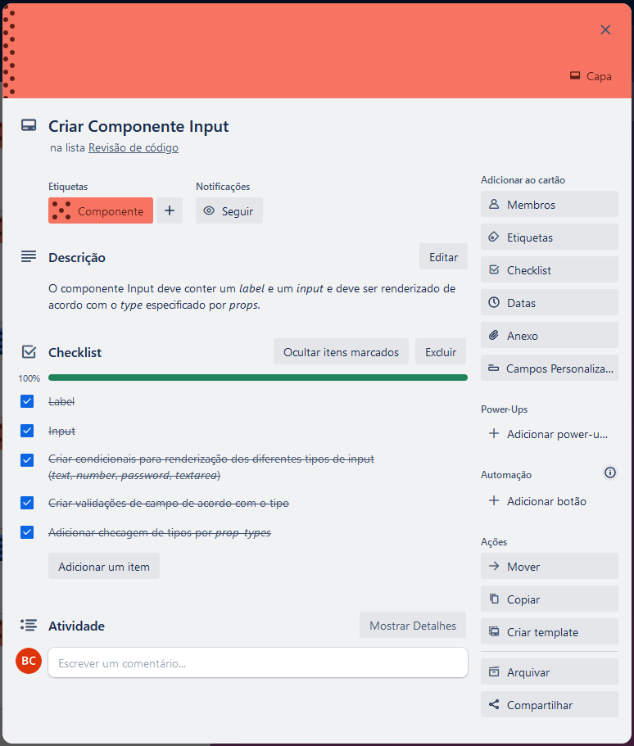
ROTEIRO

Slide 7
VISÃO GERAL DO PRODUTO

Slide 8
Instalação e uso
1. Clone o repositório no terminal / cmd ;
$ git clone https://github.com/biachristie/react-labmedical.git
2. Navegue até o diretório do projeto ;
$ cd react-labmedical
3. Inicie os pacotes do projeto ;
$ npm install
4. Instale as dependências do projeto ;
$ npm install antd --save
$ npm install dayjs
$ npm install json-server
$ npm install prop-types
$ npm install react react-dom
$ npm install react-router-dom
5. Execute o servidor ;
$ npm run server
6. Execute a aplicação em modo de desenvolvimento ;
$ npm run dev

Slide 9
atualizações
Página para recuperação de senha esquecida
Página de configurações
Calendário com as consultas e exames agendados na página de início
Página de listagem das consultas
Página de listagem dos exames
Página não encontrada personalizada

Slide 10
OBRIGADA
Beatriz Christie

